Slide 1
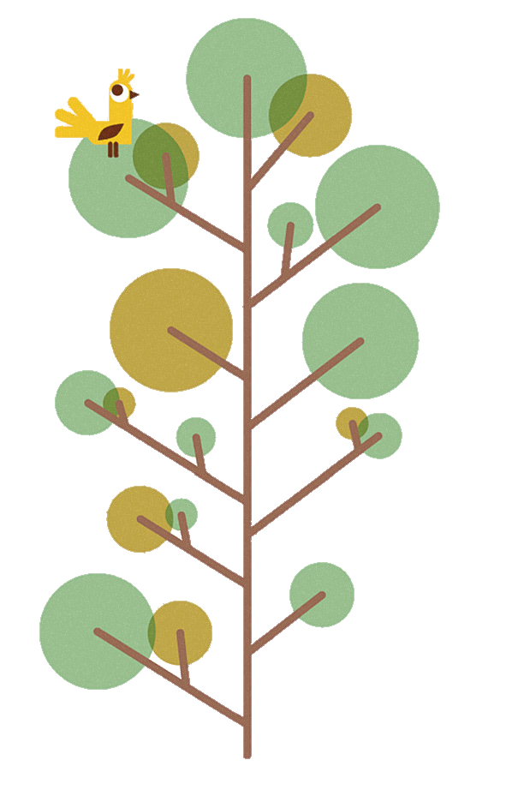




TOÁN LỚP 3
BÀI 60:SO SÁNH CÁC SỐ TRONG PHẠM VI 100.000
Tiết 1

Slide 2


KHỞI ĐỘNG

Slide 3

CHƠI TRÒ CHƠI: ĐỐ BẠN
Em có biết xã (phường nơi em ở) có khoảng
bao nhiêu người không?

Slide 4

KHÁM PHÁ

Slide 5

Số dân hai huyện của một tỉnh lần lượt là 41 217 người và 46 616 người. Hỏi huyện nào đông dân hơn?
41 217 và 46 616
Số nào lớn hơn?
So sánh tương tự như so sánh các số trong phạm vi 10 000

Slide 6
Trong 2 số:
- Số nào có nhiều chữ số hơn thì số đó lớn hơn.
- Số nào có ít chữ số hơn thì số đó bé hơn.
4
1
2
7
>
4
1
1
6
6
6
* Nếu hai số có cùng số chữ số thì so sánh từng cặp chữ số ở cùng một hàng, kể từ trái sang phải.

Slide 7
HOẠT ĐỘNG

Slide 8
Bài 1 Đ, S?
30 724 > 31 000
9 876 < 12 345
?
?
S
Đ
41 035 > 39 999
?
Đ

Slide 9
Bài 2 > ; < ; = ?
a) 29 100 26 189
b) 38 197 38 307
<
?
?
>
c) 52 740 50 000 + 2 000 + 700 + 40
?
=

Slide 10
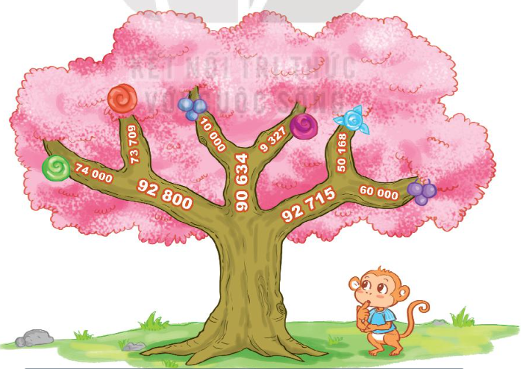
Bài 3.
Một cây thần kỳ ra các quả với màu sắc khác nhau. Bạn khỉ sẽ leo theo các cành ghi số lớn hơn để lấy quả. Hỏi bạn khỉ lấy được quả màu gì?
Tại ngã rẽ đầu tiên, bạn khỉ sẽ leo lên cành cây ghi số nào? Tại sao?
Số 92 800
Tại ngã rẽ tiếp theo, bạn khỉ sẽ leo lên cành cây ghi số nào? Tại sao?
Số 74 000
Bạn khi lấy được quả
màu gì?
Màu xanh lá cây

Slide 11

TRÒ CHƠI
Nhanh mắt nhanh tay
a. Khoanh vào số lớn nhất
98761, 12345, 98661, 45627
b. Khoanh vào số bé nhất
37654, 26456, 37889, 11345

Slide 12
Thank you!

